Slide 1


Slide 2
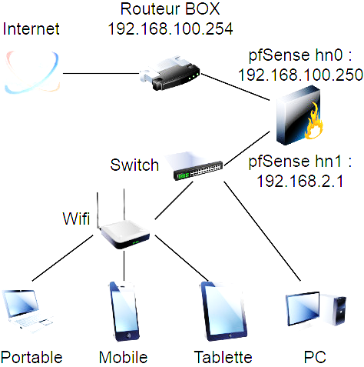
1
INTRODUCTION
2
Fonctionalités clés
3
Avantages d’utilisation de pfsense
4
Presentation de l’interface de Pfsense
5
Cas d’etude
6
Etude comparative

Slide 3

1
INTRODUCTION

Slide 4

PFsense est un système d'exploitation de réseau open-source basé sur un projet monowall qui offre une solution complète de sécurité et de gestion de réseau. Il combine les fonctionnalités de pare-feu, routeur, système de sécurité et système de gestion de réseau pour protéger et contrôler le trafic réseau.IL a été fondé,en 2004 par
Chris BUECHLER

Slide 5
2
Fonctionalités clés

Slide 6
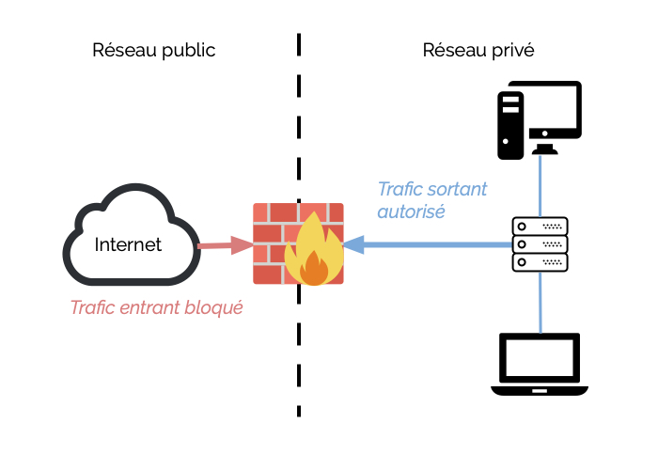

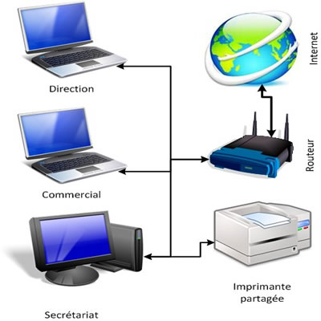
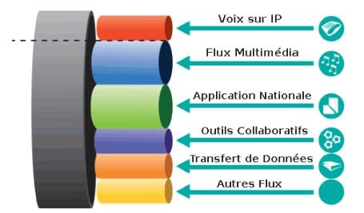
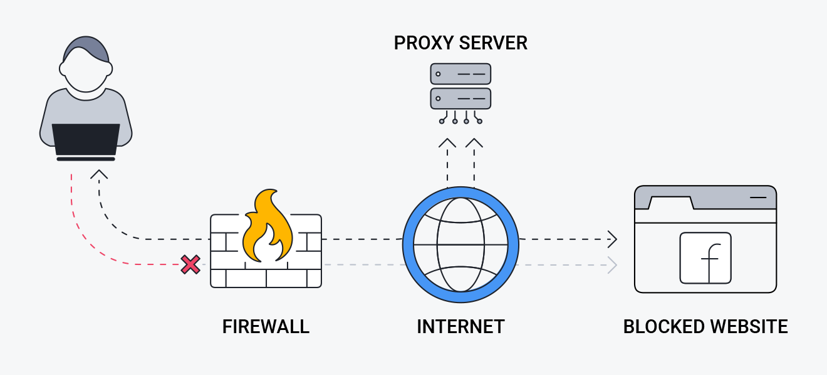

Firewalling
Services : DNS , DHCP, NTP
Configuration Reseau
Gestion de la bande passante( QOS, Traffic shapper)
Configuration du serveur Proxy
VPN

Slide 7
3
Avantages d’utilisation de pfsense

Slide 8

1
Opensource et gratuit: Son code est accessible offrant ainsi une alternative rentable aux pare-feu comerciaux couteux
Facilité de configuration et d’utilisation: Pfsense propose une interface Web intuitive qui simplifie la gestion du reseau
2
Securite avancee : Avec les fonctionnalité comme la detection d’intrusion avec les IDS/IPS tel que le Snort , SURICATA
3
Support VPN etendu: Pfsense integre plusieurs types de VPN pour securiser les connexions a distances .
4
Evolutivité: Pfsense peut s’adapter aux besoins d’une entreprise en croissance
5

Slide 9
4
Presentation de l’interface de Pfsense

Slide 10
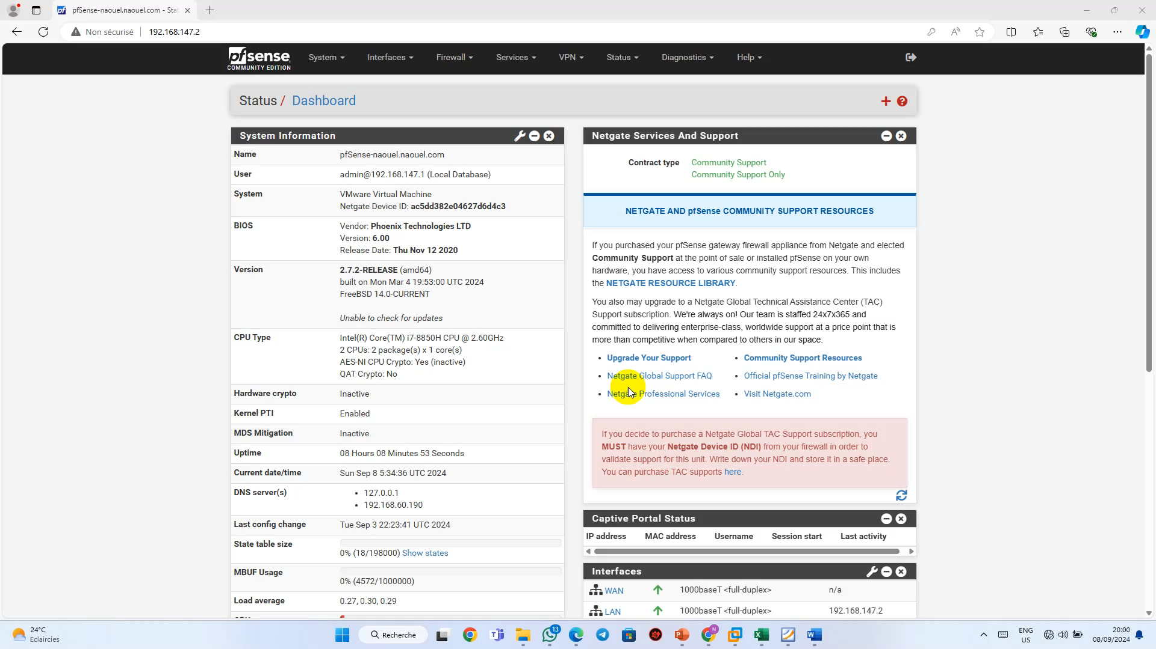

Slide 11
Cas d’etude
5

Slide 13
6
Etude comparative

Slide 14

Interface utilisateur moderne, intuitive et facile a utiliser
Interface:Interface moins conviviale
Interface
SOPHOS XG est un pare-feu couteux en raison de son abonnement
Pfsense est un logiciel gratuite a la base mais avec une option payante offrant des fonctionnalités plus avancées
cout
SOHOS XG offre un support professionnel avec des mises a jour reguliere
Pfsense est un logiciel basé sur une communauté active et offre une documentation etendue
Support
SOPHOS XG : inclut des fonctionnalités avancées comme la protection les menaces reseau , le filtrage web, le sandboxing
Pfsense offer des fonctionnalités robuste de base tel que les pare-feu, les vpn, …
Fonctionnalités

Slide 15

PFsense est une solution de pare-feu et de routeur open-source polyvalente et efficace, offrant une sécurité robuste et une gestion de réseau avancée pour une grande variété d'utilisateurs et d'organisations. Sa flexibilité, sa personnalisation et sa communauté active en font une solution idéale pour prendre le contrôle total de son environnement réseau. Avec ses nombreuses fonctionnalités avancées et son coût initial faible, PFsense est une excellente option pour les petites entreprises aux grandes organisations.

